Slide 1
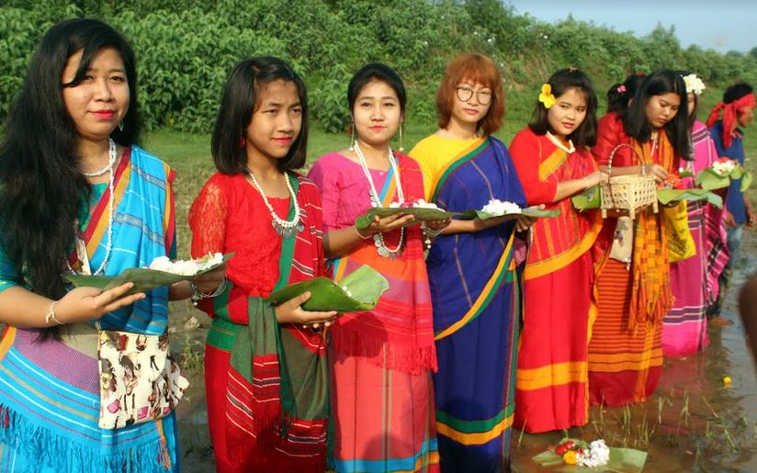
সবাইকে বাংলাদেশ ও বিশ্ব পরিচয়ের পাঠে স্বাগতম

Slide 2
শিক্ষক পরিচিতি
মোঃ লুৎফর রহমান,
সহকারি শিক্ষক,
কুন্দারাম পুর সরকারি প্রাথমিক বিদ্যালয়,
ঘোড়াঘাট, দিনাজপুর।
মেইলঃ mlutfor81@gmail.com

Slide 3
চলো আমরা একটি ভিডিও দেখি
ভিডিও লিঙ্কঃ https://youtu.be/CJKwf9MYNZE

Slide 4
পূর্ব জ্ঞান যাচাই
১। এই ভিডিও তে কি কি দেখতে পেয়েছ?
২। কোন কোন ক্ষুদ্র নৃ-গোষ্ঠী দেখতে পেয়েছ?
৩। তোমার আশেপাশে কোন ক্ষুদ্র নৃ-গোষ্ঠী ছেলে মেয়ে আছে কিনা? অথবা কোন নৃ-গোষ্ঠীর পরিবার আছে কিনা?
৪। বলতো আজ আমরা কোন বিষয় সম্পর্কে জানবো?

Slide 5
আজকের পাঠ
◊বিষয়ঃ বাংলাদেশ ও বিশপরিচয়
◊ শ্রেণিঃ চতুর্থ
◊ অধ্যায়ঃ ৩ পাঠঃ ১
◊ পাঠের শিরোনামঃ বাংলাদেশের ক্ষুদ্র নৃ-গোষ্ঠী।
◊ পাঠ্যাংশঃ বাংলাদেশে ৪৫ টি.................. শুভেচ্ছা বিনিময় করেন।

Slide 6
শিখনফলঃ
2.3.1 বাংলাদেশের বিভিন্ন ক্ষুদ্র নৃ- জনগোষ্ঠীর নাম বলতে পারবে।
২.৩.২ চাকমা, মারমা, সাঁওতাল ও মনিপুরিদের সংস্কৃতি ( পোশাক, খাদ্য ও উৎসব ইত্যাদি ) বর্ণনা করতে পারবে।

Slide 7
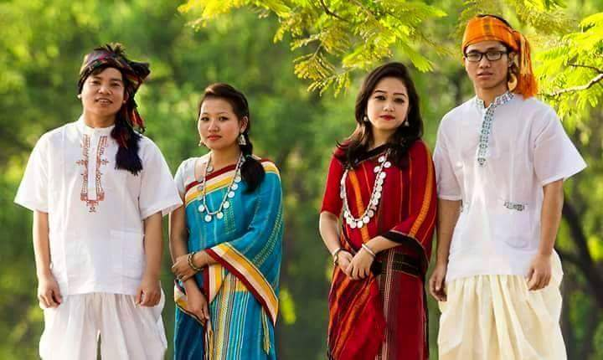
এসো আমরা কিছু ছবি দেখি
বাংলাদেশে ৪৫টিরও অধিক ক্ষুদ্র নৃ-গোষ্ঠী আছে। এদের মধ্যে চাকমা হচ্ছে সংখ্যাগরিষ্ঠ।

Slide 8
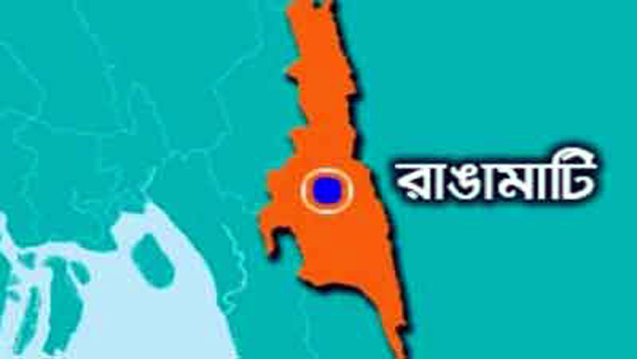
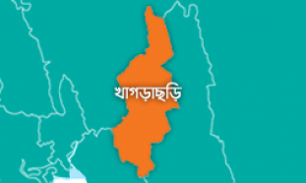
চাকমা নৃ-গোষ্ঠী কোথায় বাস করেন?
তারা বেশিরভাগ বাস করেন রাঙামাটি ও খাগড়াছড়ি অঞ্চলে।

Slide 9
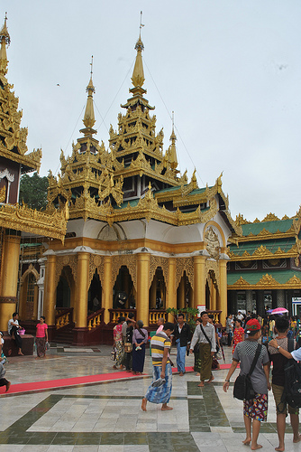
তোমরা কী জান চাকমা জনগোষ্ঠীর অধিকাংশ কোন ধর্মাবলম্বী?
বৌদ্ধ ধর্মাবলম্বী

Slide 10
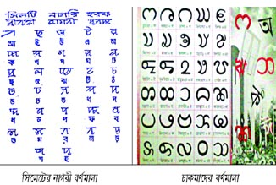
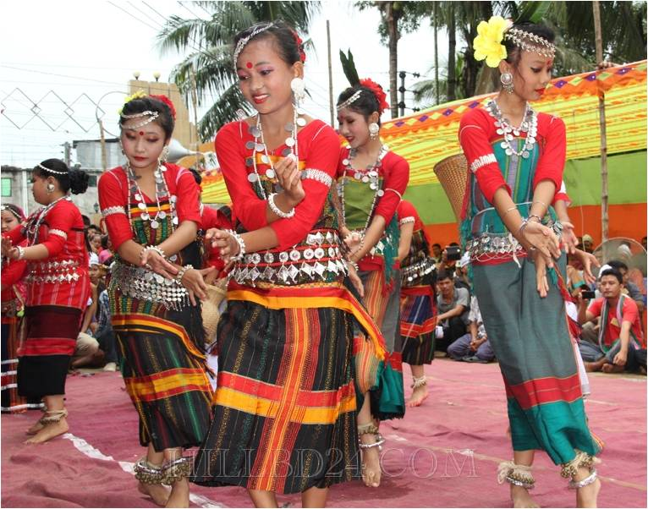
চাকমাদের নিজস্ব বর্ণমালা, নাচ ও গান
চাকমাদের নিজস্ব ভাষা ও বর্ণমালা আছে। তাদের নিজেদের ভাষায় রচিত গান আছে, নাচ আছে।

Slide 11
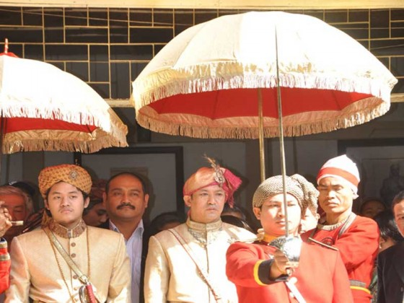
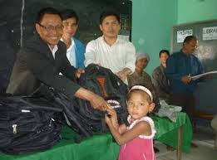
চাকমাদের নিজেদের রাজা আছেন।
প্রতিটি গ্রামে একজন করে গ্রামপ্রধান থাকেন, যাকে চাকমারা ‘কারবারি’ বলে।

Slide 12
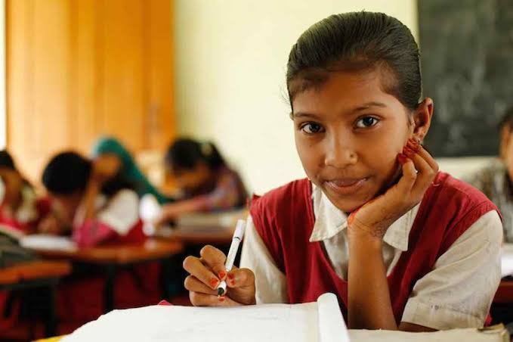
একক কাজ
1. চাকমা নৃ-গোষ্ঠী কোথায় বাস করেন?
2. চাকমারা তাদের গ্রামপ্রধানকে কী বলে?

Slide 13
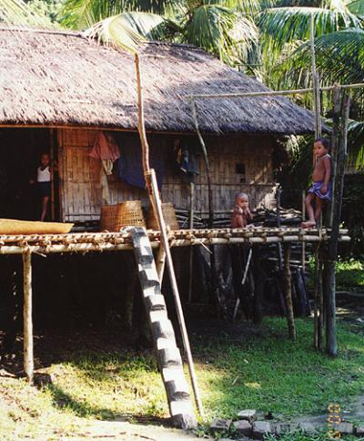
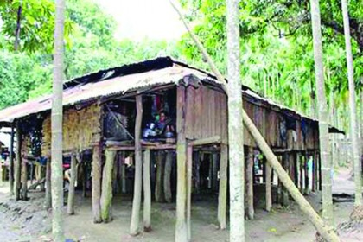
চাকমারা কাঠ ও বাশঁ দিয়ে মাচার মত ঘর তৈরী করেন।

Slide 14
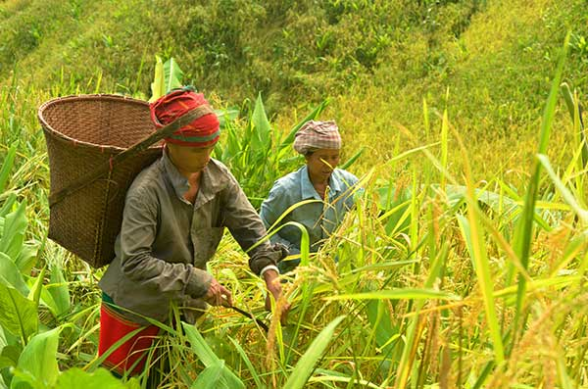
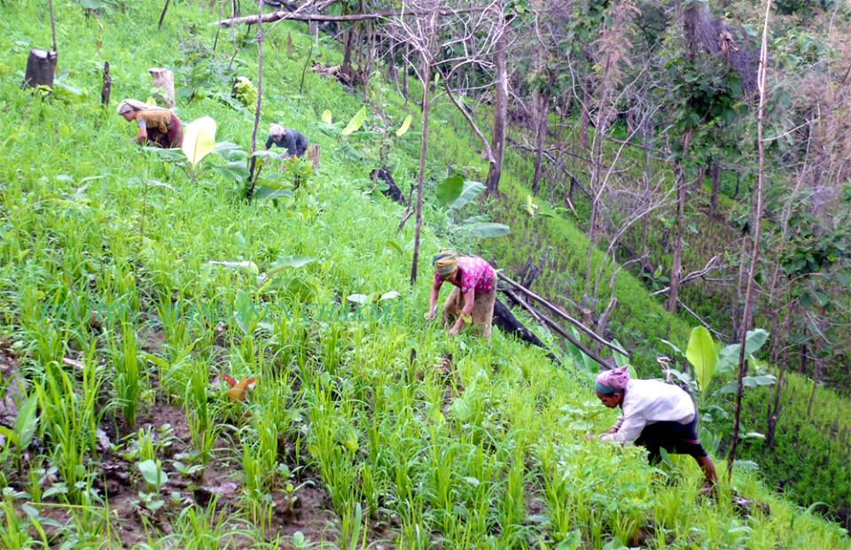
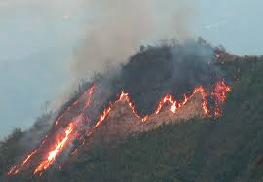
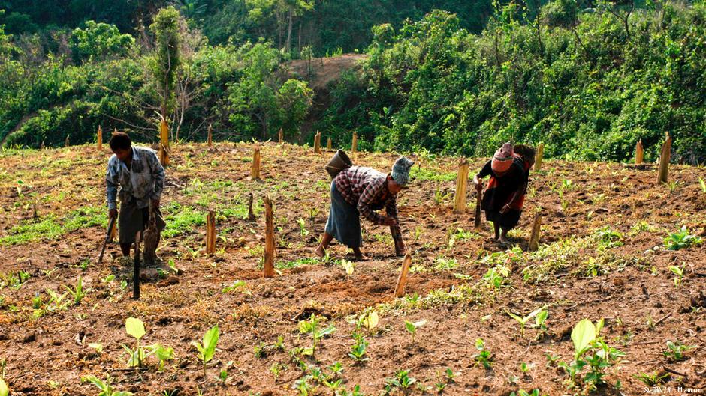
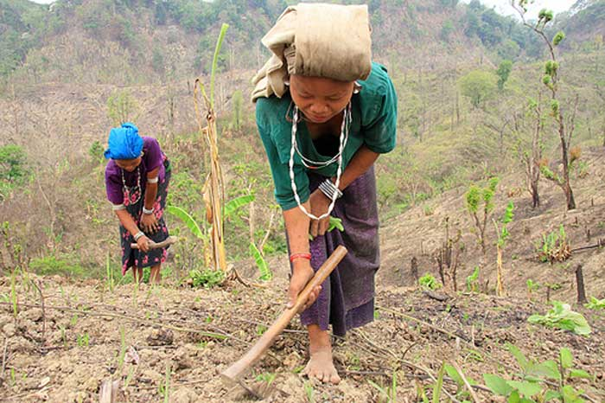
তারাঁ “জুম” পদ্ধতিতে কৃষিকাজ করেন।
জুম পদ্ধতিতে পুরাতন ফসল পুড়িয়ে গর্ত করে নতুন বীজ লাগানো হয়।

Slide 15
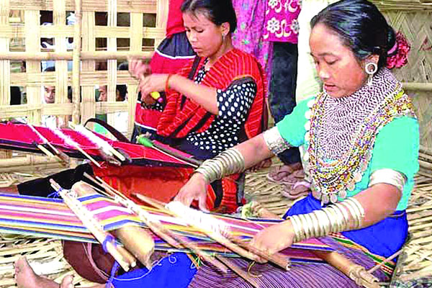
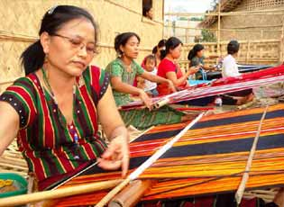
চাকমারা নিজেরা তাঁতে নানা নকসার সুন্দর সুন্দর কাপড় বুনন করেন।

Slide 16
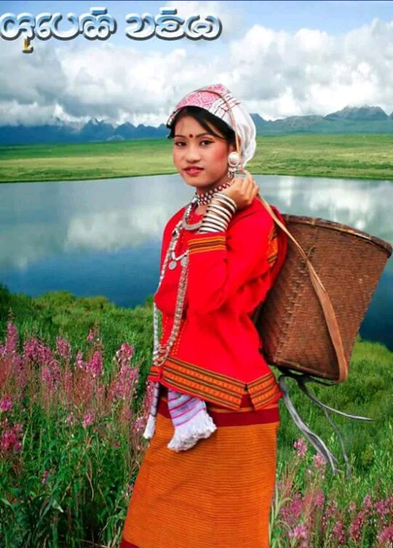
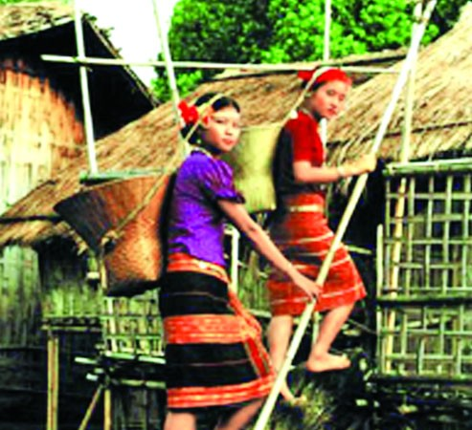
চাকমা পুরুষেরা সাধারণত ফতুয়া ও লুঙ্গি পরে থাকেন।
চাকমা মেয়েদের কোমর থেকে নীচ পর্যন্ত এক ধরণের কাপড় পরেন, যাকে পিনোন বলা হয়। শরীরের উপরের অংশে যে ওড়না পরেন তাকে হাদি বলা হয়।

Slide 17
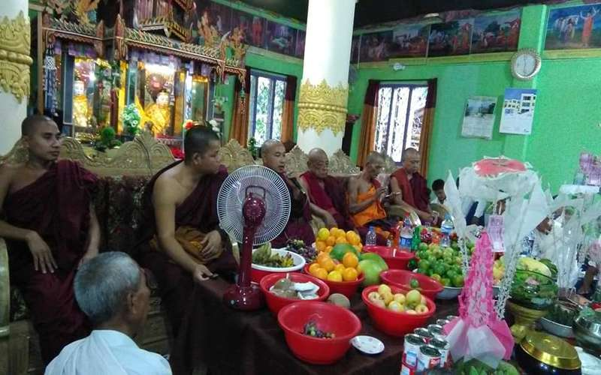
চাকমা জনগোষ্ঠী বৌদ্ধদের মূল ধর্মীয় উৎসবগুলো পালন করে। বিশেষকরে বৈশাখ মাসে পালিত হয় বৌদ্ধ পূর্ণিমা।

Slide 18
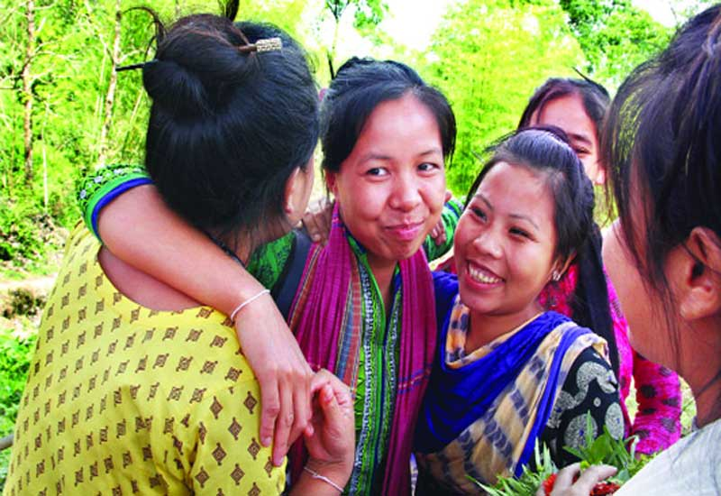
বাংলা নববর্ষের সময় তিনদিন ধরে পালিত হয় বিজু উৎসব। উৎসবের সময় তারা বাড়িঘর ফুলদিয়ে সাজান এবং পস্পরের সাথে শুভেচ্ছা বিনিময় করেন।

Slide 19
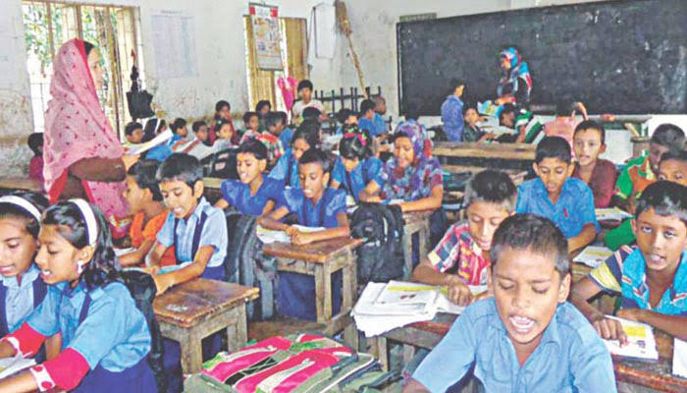
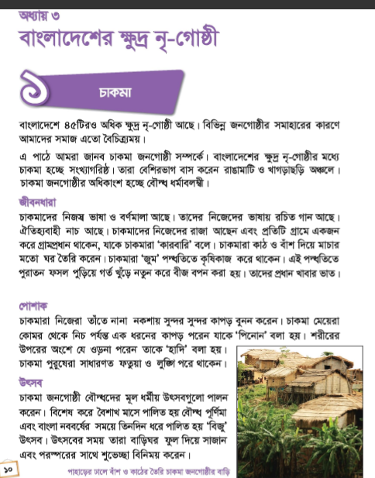
ছাত্রছাত্রীদের নিরব পাঠ
সবাই পাঠ্যবইয়ের ১০ ও ১১ নং পৃষ্ঠাটি খুলে নিরবে পড়ি

Slide 20
জোড়ায় কাজ
চাকমা নৃ-গোষ্ঠীর জীবনের সাথে তোমার জীবনের একটি মিল ও একটি ভিন্নতা খুঁজে বের কর এবং লেখ।

Slide 21
দলীয় কাজ
চাকমাদের উল্লেখযোগ্য কিছু বিষয় নিচের তালিকায় দেওয়া আছে। বাড়ি, খাবার ও কৃষি নিয়ে একই ধরণের ছক তৈরী কর ও উল্লেখযোগ্য দিকগুলো লেখ।
জীবনধারা | পোশাক | উৎসব
নিজেদের ভাষা, বর্ণমালা ও গান আছে। রাজা দ্বারা পরিচালিত ও গ্রাম প্রধান আছেন। | নিজেরা তাঁতে পোশাক তৈরী করেন। | বৌদ্ধ ধর্মীয় উৎসব।
বাড়ি | খাবার | কৃষি

Slide 22
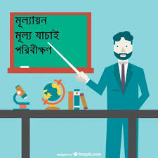
মূল্যায়ন
বাংলাদেশ এ কয়টি ক্ষুদ্র নৃ-জনগোষ্ঠী বসবাস করে?
চাকমাদের কোন উৎসবের সময় বাড়িঘর সাজানো হয়?
চাকমাদের ওড়নার নাম কি?
সাধারণত চাকমা ছেলেরা কোন ধরনের কাপড় পরে?
উত্তরঃ ৪৫ টি
উত্তরঃ বিজু উৎসব
উত্তরঃ হাদি
উত্তরঃ ফতুয়া ও লুঙ্গি

Slide 23
সবাইকে ধন্যবাদ জানিয়ে আমার পাঠ শেষ করলাম।
বিদায়

